Slide 1


Випробування при прийнятті на роботу. Стажування. Практика. Студентський трудовий договір.
Заступник директора департаменту з питань праці –
начальник відділу нагляду за додержанням законодавства про працю
Олена Коновалова
грудень 2025

Slide 2


Про організацію трудових відносин в умовах воєнного стану
www.dsp.gov.ua
www.pratsia.in.ua
Про внесення змін до Закону України "Про організацію трудових відносин в умовах воєнного стану" щодо обміну інформацією та призупинення дії трудового договору
З метою оперативного залучення до виконання роботи нових працівників, а також усунення кадрового дефіциту та браку робочої сили, у тому числі внаслідок фактичної відсутності працівників, які евакуювалися в іншу місцевість, перебувають у відпустці, простої, тимчасово втратили працездатність або місцезнаходження яких тимчасово невідоме, роботодавці можуть укладати з новими працівниками строкові трудові договори у період дії воєнного стану або на період заміщення тимчасово відсутнього працівника.
При укладенні трудового договору в період дії воєнного стану умова про випробування працівника під час прийняття на роботу може встановлюватися для будь-якої категорії працівників.

Slide 3
Випробування
www.dsp.gov.ua
www.pratsia.in.ua
Строк випробування при прийнятті на роботу не може перевищувати трьох місяців, а в окремих випадках, за погодженням з відповідним виборним органом первинної профспілкової організації, - шести місяців.
Строк випробування при прийнятті на роботу робітників не може перевищувати одного місяця.
При укладенні трудового договору з військовозобов’язаними працівниками на підприємствах, в установах і організаціях, які є критично важливими для забезпечення потреб Збройних Сил України, інших утворених відповідно до законів України військових формувань або функціонування економіки та забезпечення життєдіяльності населення в особливий період у сфері оборонно-промислового комплексу, строк випробування під час прийняття на роботу не може перевищувати 45 календарних днів для будь-якої категорії працівників.

Slide 4
Випробування
www.dsp.gov.ua
www.pratsia.in.ua
Про внесення змін до Закону України "Про організацію трудових відносин в умовах воєнного стану" щодо обміну інформацією та призупинення дії трудового договору
Коли строк випробування закінчився, а працівник продовжує працювати, то він вважається таким, що витримав випробування, і наступне розірвання трудового договору допускається лише на загальних підставах.
У разі встановлення роботодавцем невідповідності працівника займаній посаді, на яку його прийнято, або виконуваній роботі він має право протягом строку випробування звільнити такого працівника, письмово попередивши його про це за три дні.
Підстава для звільнення:
Пункт 11 статті 40 КЗпП України: встановлення невідповідності працівника займаній посаді, на яку його прийнято, або виконуваній роботі протягом строку випробування

Slide 5
Випробування
www.dsp.gov.ua
www.pratsia.in.ua
Випробування не встановлюється (в мирний час):
осіб, які не досягли вісімнадцяти років;
молодих робітників після закінчення професійних навчально-виховних закладів;
молодих спеціалістів після закінчення вищих закладів освіти;
осіб, звільнених у запас з військової чи альтернативної (невійськової) служби;
осіб з інвалідністю, направлених на роботу відповідно до рекомендації медико-соціальної експертизи;
осіб, обраних на посаду;
переможців конкурсного відбору на заміщення вакантної посади;
осіб, які пройшли стажування при прийнятті на роботу з відривом від основної роботи;
вагітних жінок;
одиноких матерів, які мають дитину віком до чотирнадцяти років або дитину з інвалідністю;
осіб, з якими укладається строковий трудовий договір строком до 12 місяців;
осіб на тимчасові та сезонні роботи;
внутрішньо переміщених осіб;
при прийнятті на роботу в іншу місцевість і при переведенні на роботу на інше підприємство, в установу, організацію.

Slide 6
Стажування
www.dsp.gov.ua
www.pratsia.in.ua
З метою набуття досвіду з виконання професійних завдань та обов’язків, удосконалення професійних знань, навичок та умінь, вивчення та засвоєння нових технологій, техніки, набуття додаткових компетентностей здобувачі професійної (професійно-технічної), фахової передвищої, вищої освіти, які здобули професію (кваліфікацію) за освітньо-кваліфікаційним рівнем кваліфікованого робітника, спеціальність за освітньо-кваліфікаційним рівнем молодшого спеціаліста, освітньо-професійний ступінь фахового молодшого бакалавра, ступені вищої освіти молодшого бакалавра або бакалавра та продовжують здобувати освіту на наступному рівні освіти, мають право у вільний від навчання час проходити стажування за професією (спеціальністю), за якою здобувається освіта, у роботодавця на умовах, визначених договором про стажування, строк якого не може перевищувати шести місяців.
У разі якщо в період стажування особа виконує професійні роботи, роботодавець за всі роботи, виконані відповідно до наданих завдань, здійснює виплату їй заробітної плати згідно з установленими системами оплати праці за нормами, розцінками, ставками (окладами) з урахуванням коефіцієнтів, доплат і надбавок.
Запис про проходження стажування роботодавець вносить до трудової книжки (за наявності), яка в разі відсутності на вимогу працівника оформлюється згідно із законодавством.
Відомості про проходження стажування вносяться до реєстру застрахованих осіб Державного реєстру загальнообов’язкового державного соціального страхування.
Про внесення змін до Закону України "Про організацію трудових відносин в умовах воєнного стану" щодо обміну інформацією та призупинення дії трудового договору

Slide 7
Стажування
www.dsp.gov.ua
www.pratsia.in.ua
Про внесення змін до Закону України "Про організацію трудових відносин в умовах воєнного стану" щодо обміну інформацією та призупинення дії трудового договору
Стажування на підприємстві для зареєстрованих безробітних за направленням територіальних центрів зайнятості (3 місяці)
ОФІЦІЙНО. Центр зайнятості укладає тристоронній договір з роботодавцем і безробітним.
ГРОШОВА КОМПЕНСАЦІЯ. За час проходження стажування за безробітним зберігається допомога по безробіттю, а роботодавець, при цьому, нічого не витрачає.
ІНДИВІДУАЛЬНИЙ ПІДХІД. Роботодавець затверджує індивідуальну програму стажування безробітного і погоджує із центром зайнятості.
МОЖЛИВІСТЬ СТАТИ БІЛЬШ ЗАТРЕБУВАНИМ. Безробітний може пройти професійне навчання та отримати нову кваліфікацію або підвищити вже наявну. У роботодавця є нагода оцінити здібності та навички потенційного працівника.
ПРАЦЕВЛАШТУВАННЯ. Після закінчення стажування роботодавець-замовник, який забезпечував проходження стажування, зобов’язаний працевлаштувати безробітного протягом 30 календарних днів з дня завершення навчання.

Slide 8
Стажування
www.dsp.gov.ua
www.pratsia.in.ua
Про внесення змін до Закону України "Про організацію трудових відносин в умовах воєнного стану" щодо обміну інформацією та призупинення дії трудового договору
З метою підвищення рівня професійної компетентності державного службовця може проводитися його стажування з відривом від служби строком від одного до шести місяців на іншій посаді державної служби в іншому державному органі або за кордоном відповідно до законодавства.
На строк стажування за державним службовцем зберігаються його посада та заробітна плата.
Може здійснюватися стажування громадян з числа молоді, які не перебувають на посадах державної служби, строком до шести місяців у порядку, визначеному керівником державної служби.
Порядок стажування державних службовців визначається Нацдержслужбою.
Державним службовцям, які проходять стажування в іншому населеному пункті, за основним місцем роботи відшкодовуються витрати на проїзд до місця стажування і назад, добові за час перебування в дорозі та найм житла.
Допуск на стажування, строк та зміни процедури його проходження оформлюються наказом керівника державної служби державного органу, де проводиться стажування.

Slide 9
Студентський трудовий договір
www.dsp.gov.ua
www.pratsia.in.ua
Про внесення змін до Закону України "Про організацію трудових відносин в умовах воєнного стану" щодо обміну інформацією та призупинення дії трудового договору
Студентський трудовий договір - це особливий вид трудового договору, що укладається здобувачем освіти та підприємством, установою, організацією, який передбачає поєднання в межах освітньої програми здобуття освіти на робочому місці, зокрема за дуальною формою навчання, з виконанням трудових функцій.
Строк дії студентського трудового договору не може перевищувати строк навчання.
Здобуття професійної освіти за дуальною формою передбачає поєднання навчання у закладі освіти, іншому суб’єкті освітньої діяльності з навчанням на робочому місці шляхом виконання трудових функцій, визначених студентським трудовим договором.
Навчання на робочому місці на підприємствах, в установах та організаціях здійснюється шляхом виконання трудових функцій відповідно до студентського трудового договору із здобуттям результатів навчання, визначених освітньою програмою.

Slide 10
Практика
www.dsp.gov.ua
www.pratsia.in.ua
Практика студентів закладів вищої освіти
Порядок проведення практики студентів вищих навчальних закладів України затверджений наказом Міністерства освіти України від 08.04.1993 № 93, зареєстрованим в Міністерстві юстиції 30.04.1993 за № 35.
Практика – практична підготовка осіб, які навчаються у закладах вищої освіти на підприємствах, в установах та організаціях згідно з укладеними закладами вищої освіти договорами.
За наявності вакантних місць студенти можуть бути зараховані на штатні посади, якщо робота на них відповідає вимогам програми практики. При цьому не менше 50 відсотків часу відводиться на загальнопрофесійну підготовку за програмою практики.
У разі проходження практики студентами вищих навчальних закладів без зарахування їх на штатні посади трудові відносини між практикантом і підприємством, установою, організацією не виникають.
Про внесення змін до Закону України "Про організацію трудових відносин в умовах воєнного стану" щодо обміну інформацією та призупинення дії трудового договору

Slide 11
Практика
www.dsp.gov.ua
www.pratsia.in.ua
Практика учнів, слухачів професійно-технічних навчальних закладів
Порядок надання робочих місць для проходження учнями, слухачами професійно-технічних навчальних закладів виробничого навчання та виробничої практики затверджений постановою Кабінету Міністрів України від 07.06.1999 № 992
Положення про організацію навчально-виробничого процесу у професійно-технічних навчальних закладах, затвердженим наказом Міністерства освіти і науки України від 30.05.2006 №419, зареєстрованим в Міністерстві юстиції України 15.06.2006 за №711/12585
Учні, слухачі ПТНЗ під час виробничого навчання і виробничої практики на виробництві виконують роботи відповідно до навчальних планів і програм.
Учні, слухачі ПТНЗ на час виробничого навчання та виробничої практики до складу (списку) і штатного розпису працівників підприємства не включаються.
За виконані роботи здійснюють оплату праці відповідно до укладених із ПТНЗ договорів про навчально-виробничу практику за фактично виконаний обсяг робіт. Нараховані учням кошти перераховуються на розрахунковий рахунок ПТНЗ у встановленому порядку з метою виплати їм 50% заробітної плати за проходження виробничого навчання та виробничої практики. Інші 50% заробітної плати, нарахованої за час виробничого навчання і виробничої практики учням ПТНЗ, використовуються навчальним закладом.
Про внесення змін до Закону України "Про організацію трудових відносин в умовах воєнного стану" щодо обміну інформацією та призупинення дії трудового договору

Slide 12

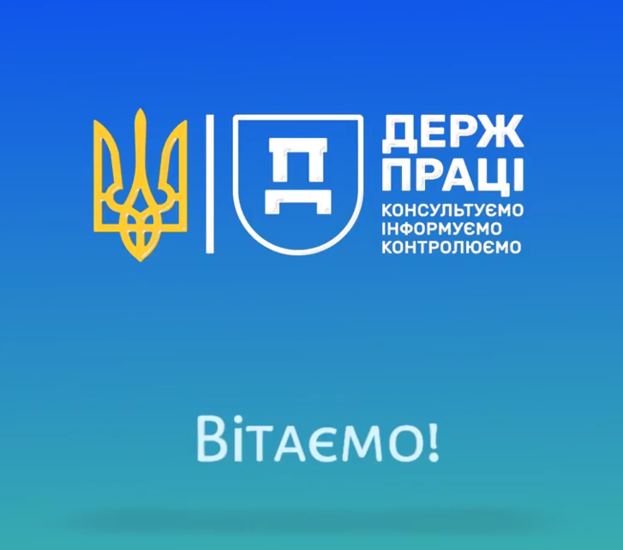


ДЯКУЮ ЗА УВАГУ !
Інформаційний портал pratsia.in.ua
Анімаційні ролики
https://m.youtube.com/@user-om9dz7ey4r/videos
Сервіс онлайн консультацій «інтерактивний інспектор»
www.dsp.gov.ua
www.pratsia.in.ua

